Slide 1
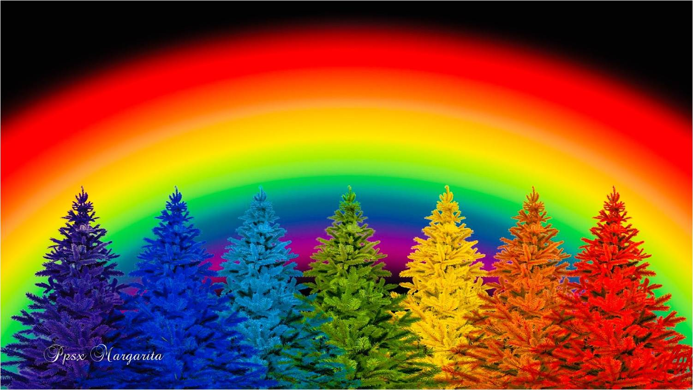
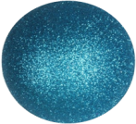
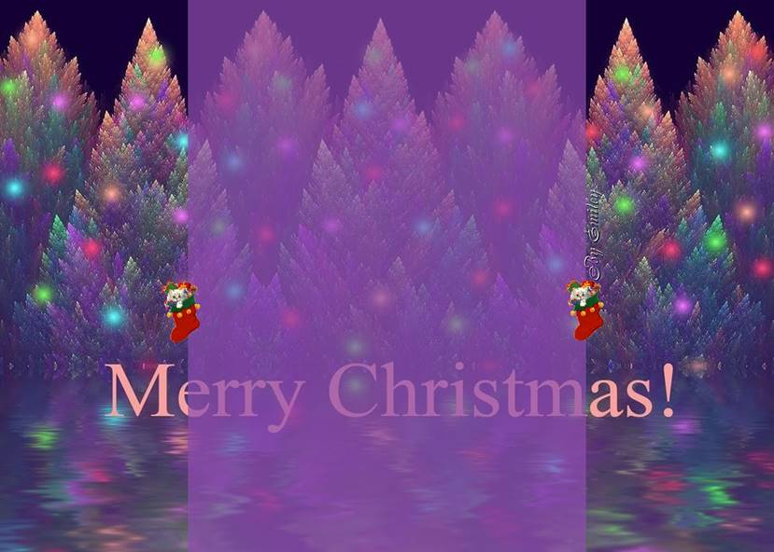

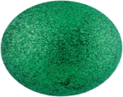
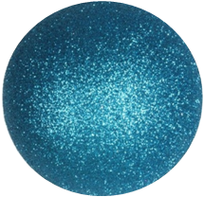
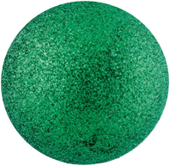
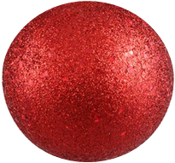
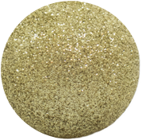
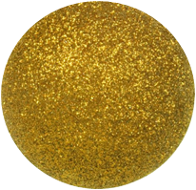
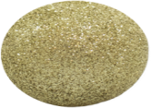
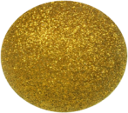
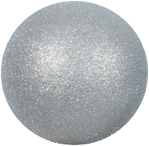
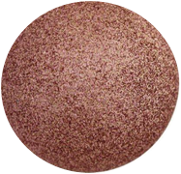
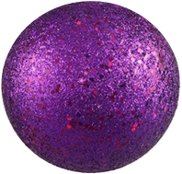
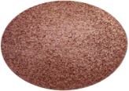

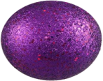

Los Colores de la Navidad

Slide 2
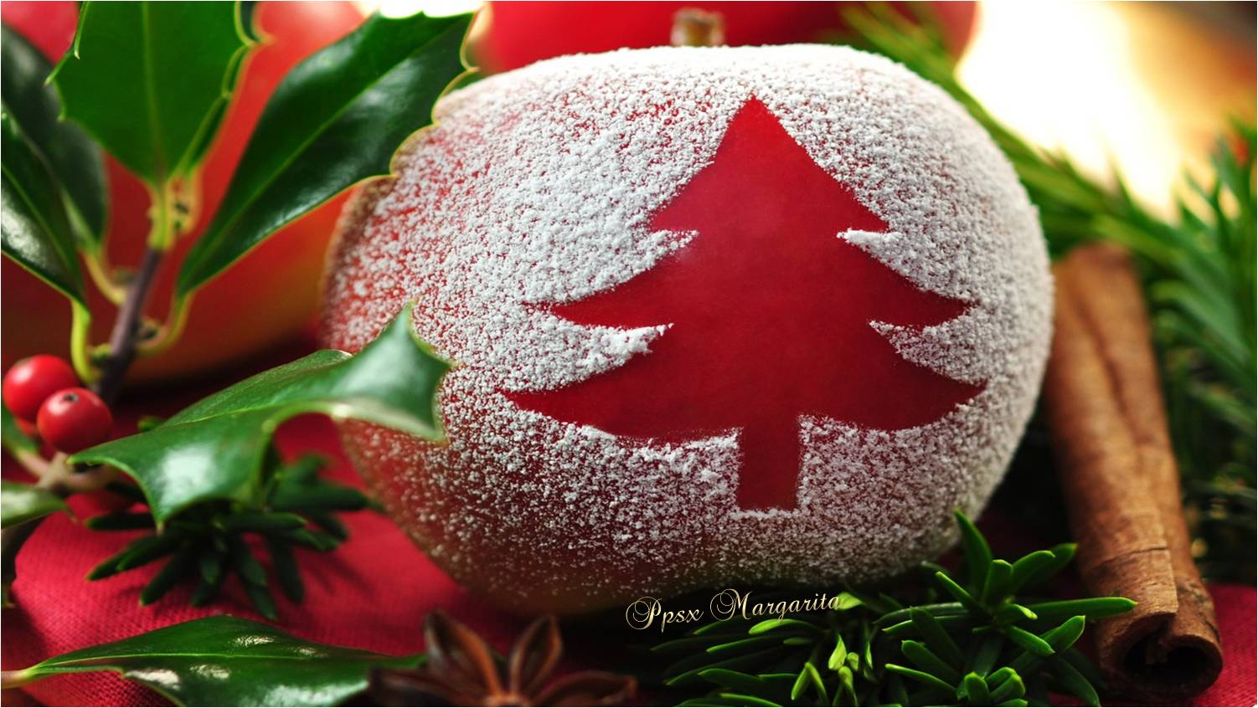


Slide 3

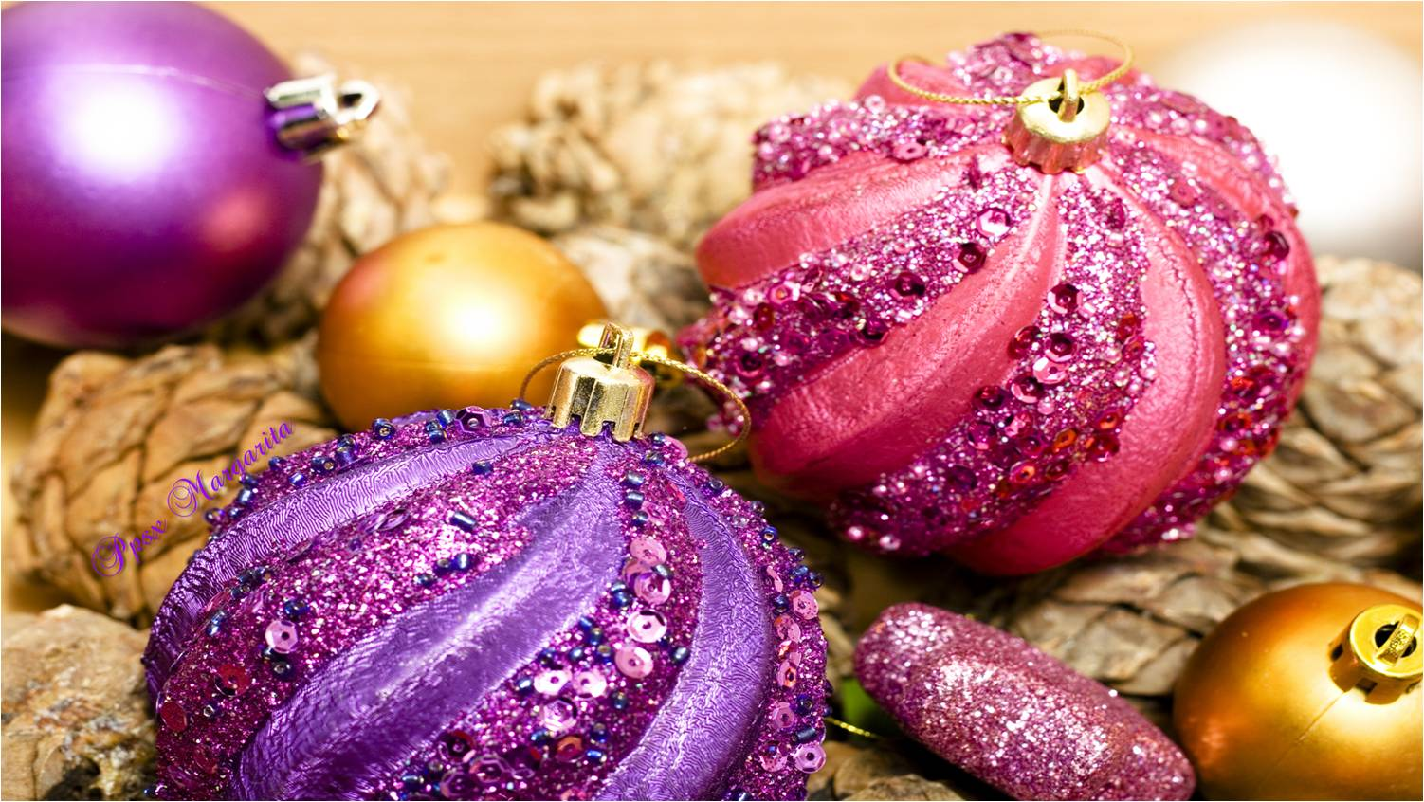



Slide 4

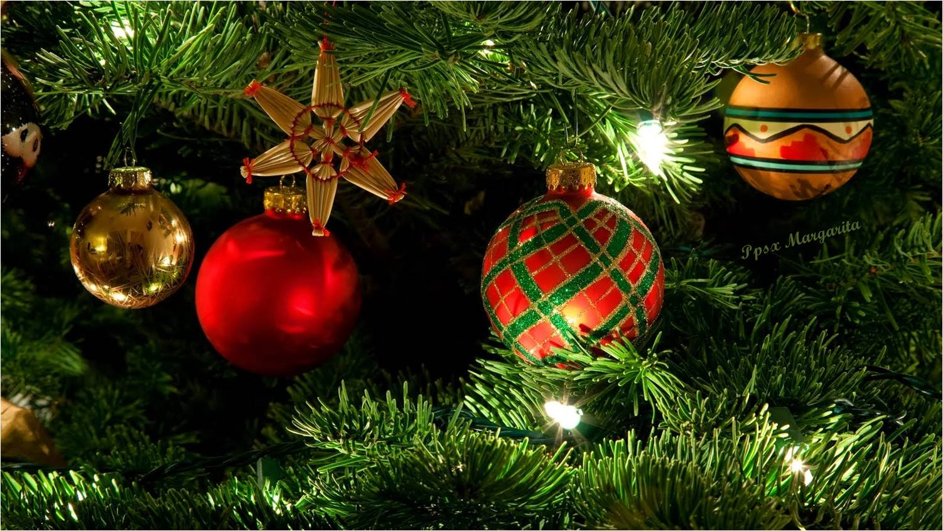
Mis Navidades tienen colores que nadie ha visto
Los llevo todos guardados
desde que yo era una niña.

Slide 5
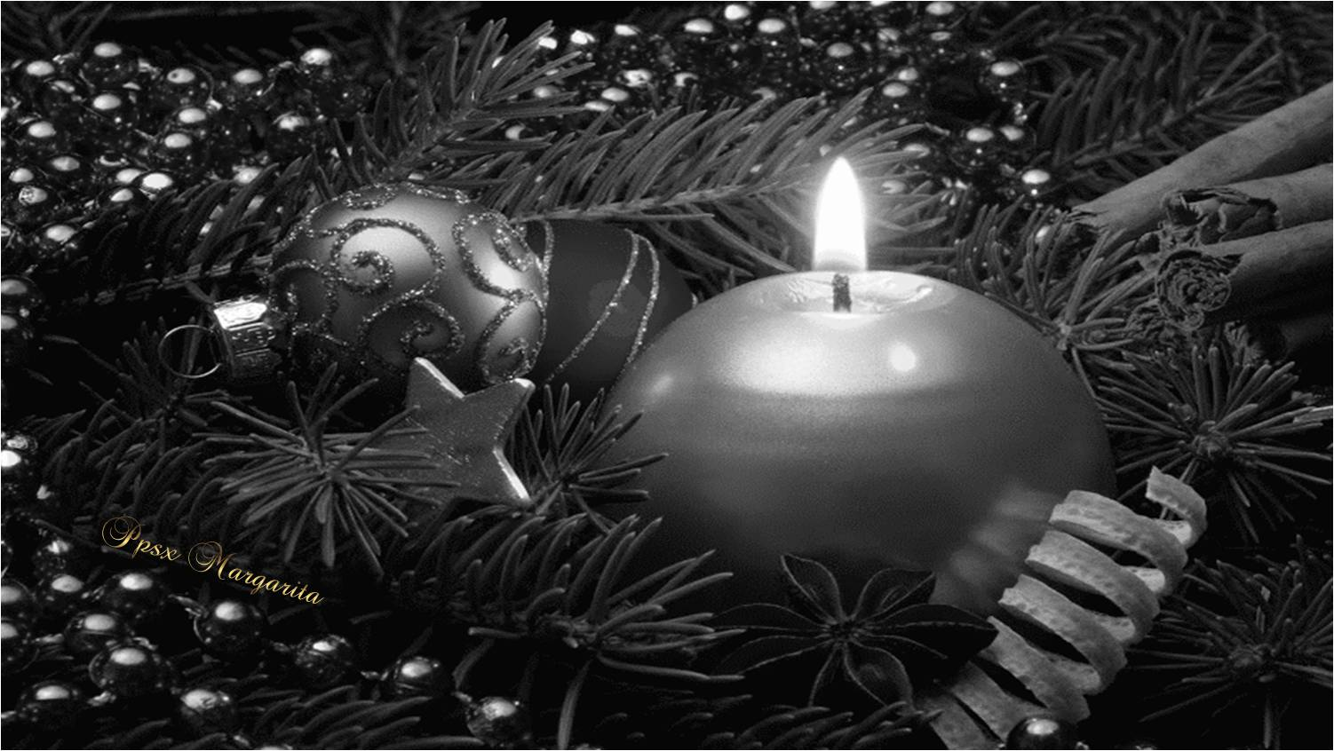


Ppsx Margarita

Slide 6
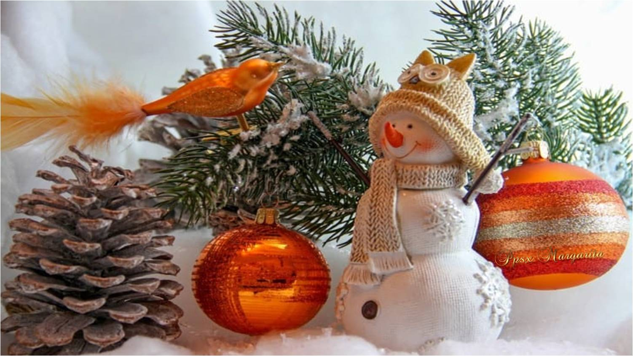



Slide 7




Algunos son escarlata
otros verdes y amarillos
Unos son rojos de fuego
otros de plata y zafiro

Slide 8
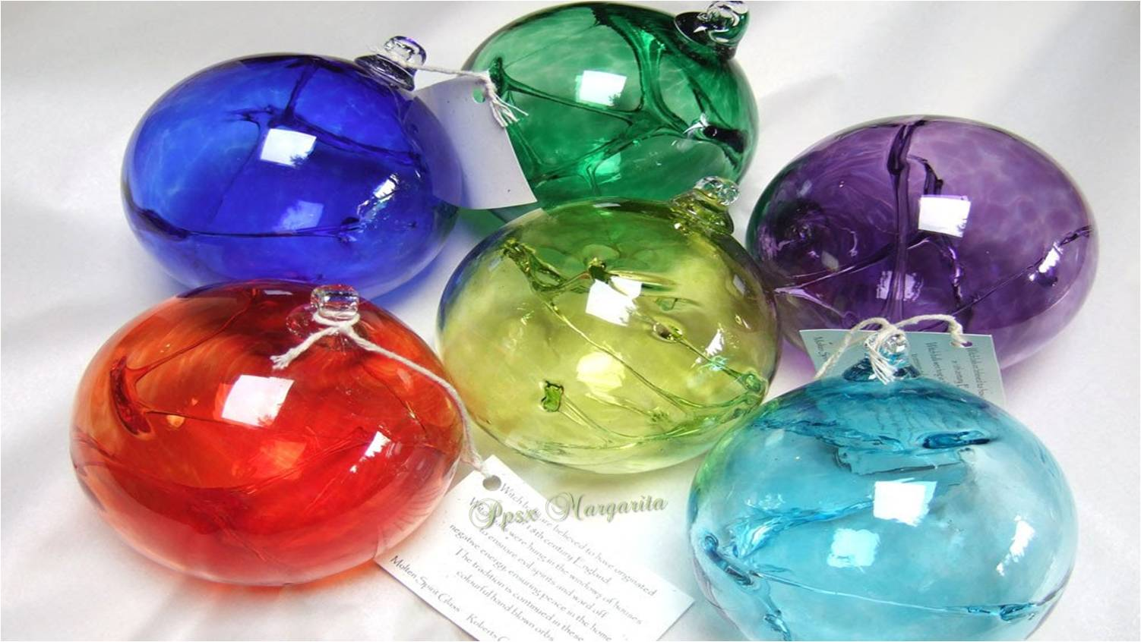


Slide 9
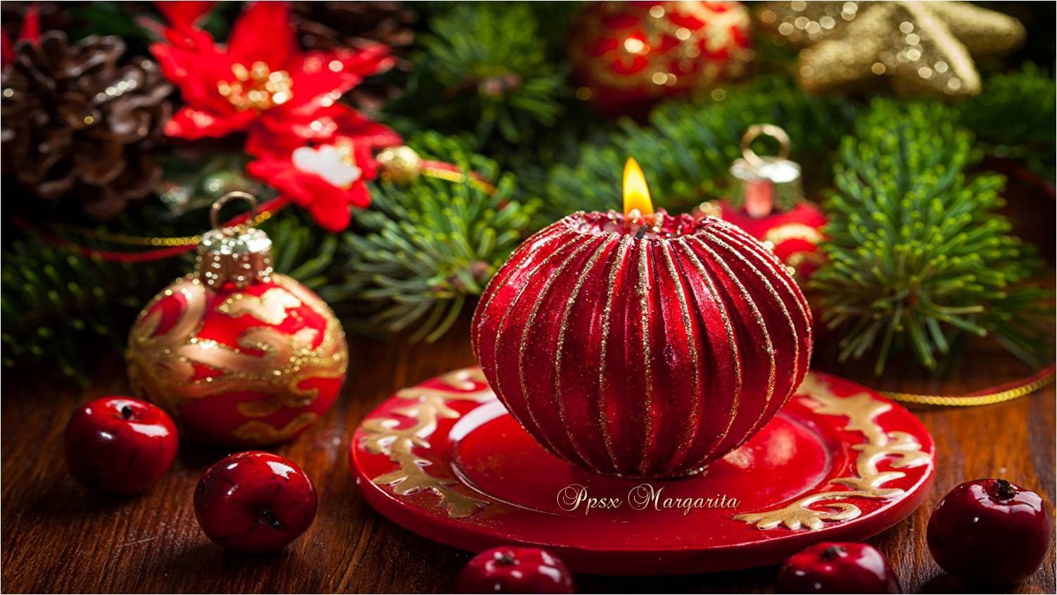


Slide 10


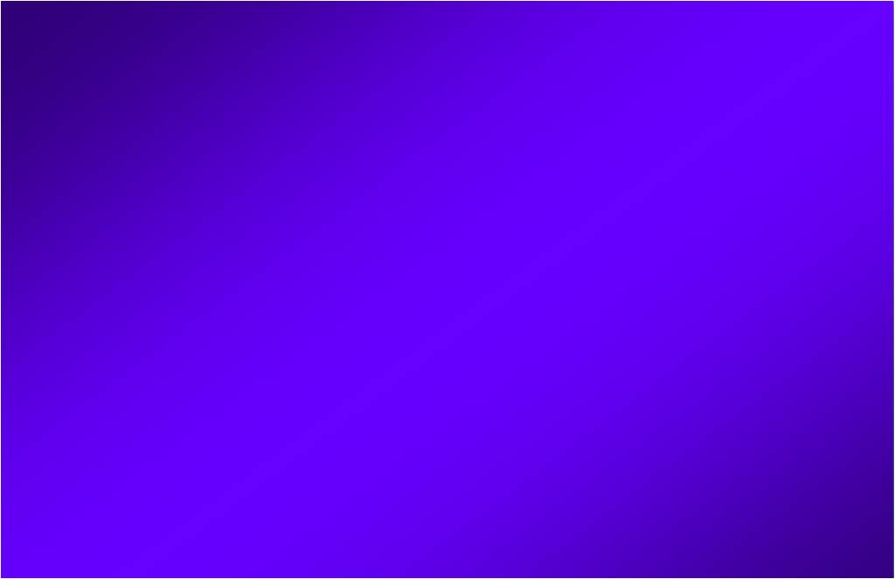
Nadie comprende de grande
Los colores que has vivido
Esos colores los llevo siempre conmigo escondidos

Slide 11
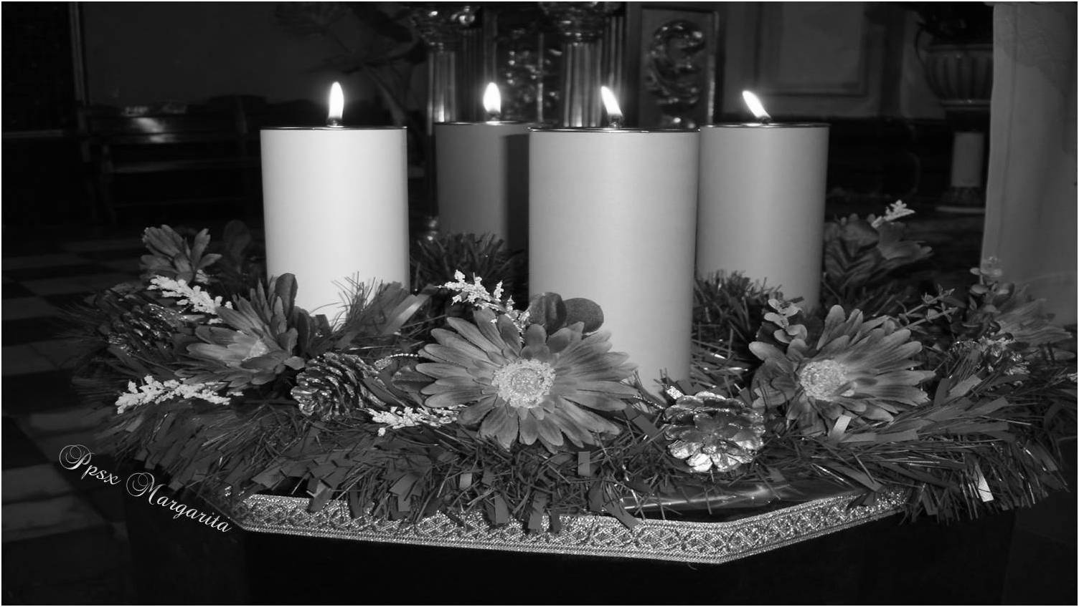
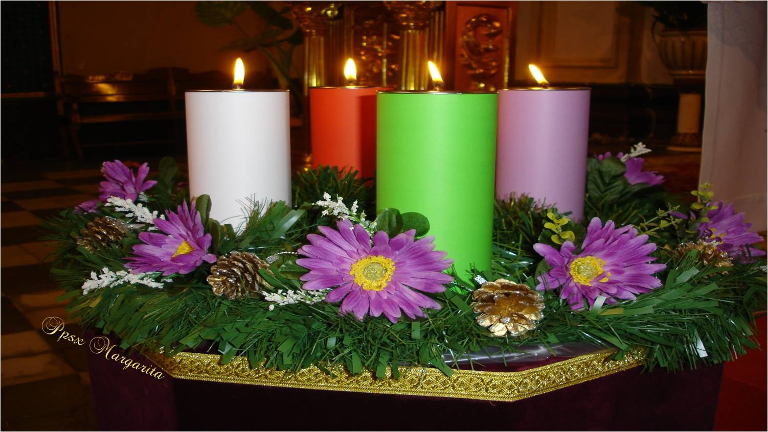

Slide 12


Slide 13
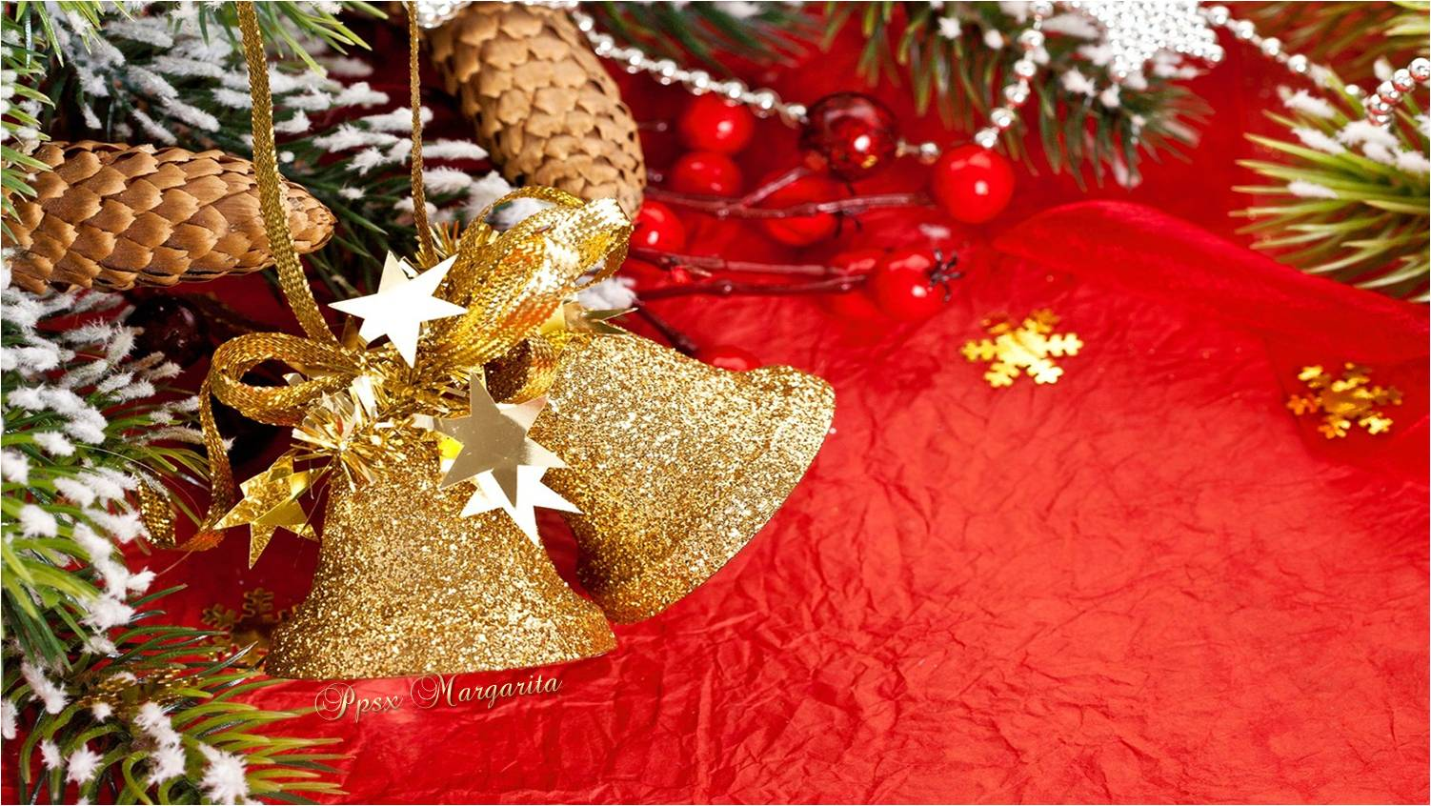
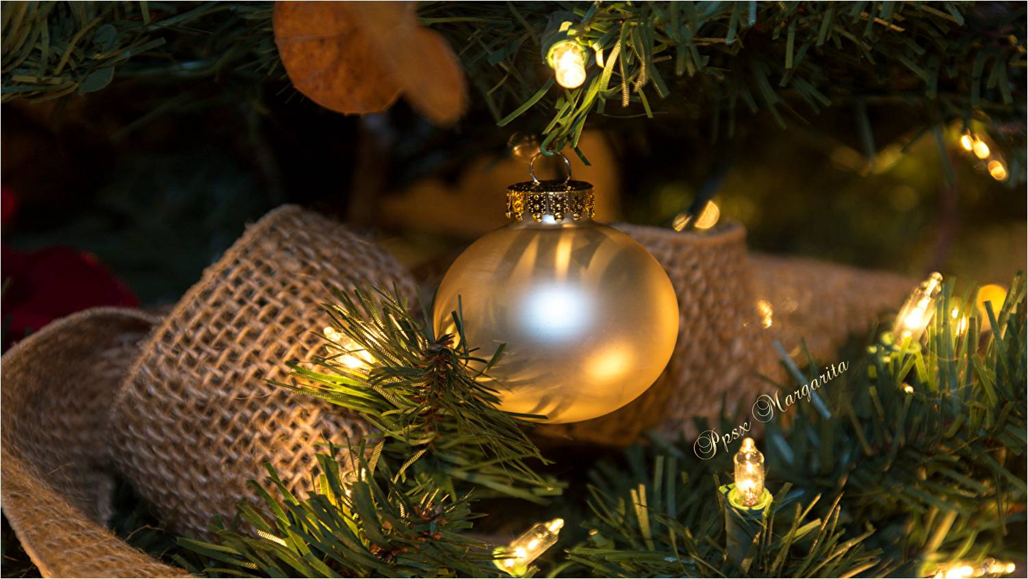
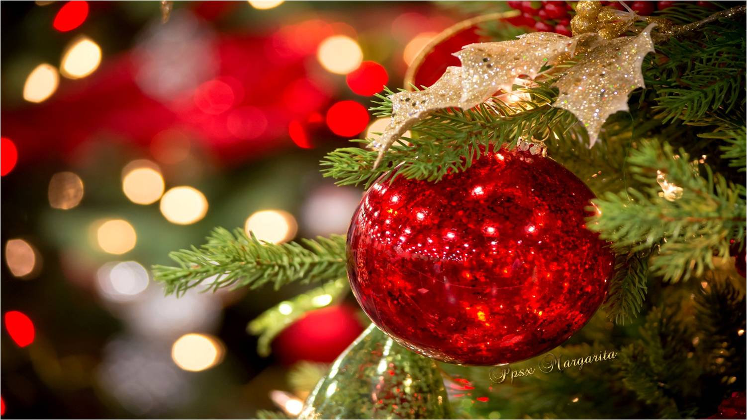
Los llevo todos guardados
Desde que yo
era una niña.
Mis Navidades tienen colores que nadie ha visto

Slide 14
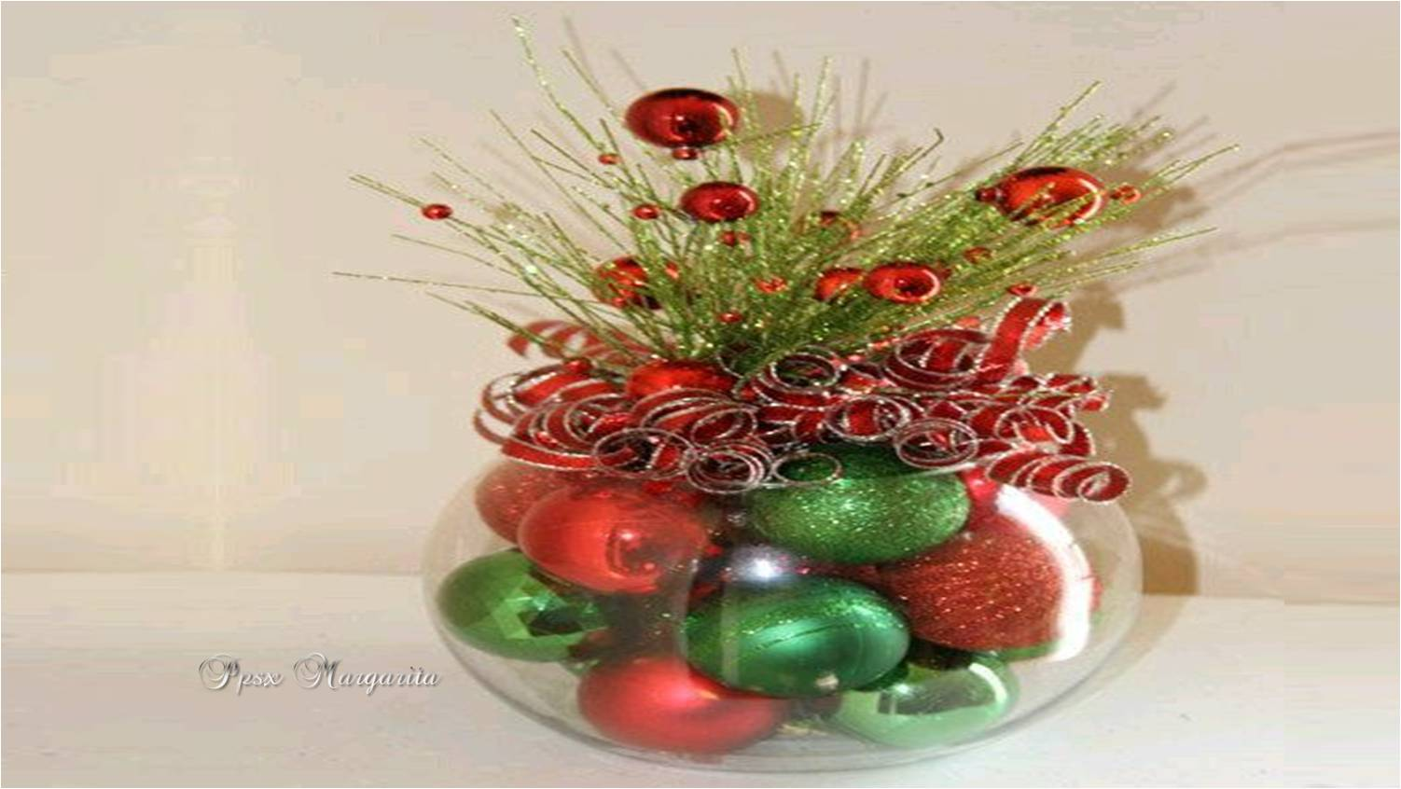


Slide 15



Slide 16

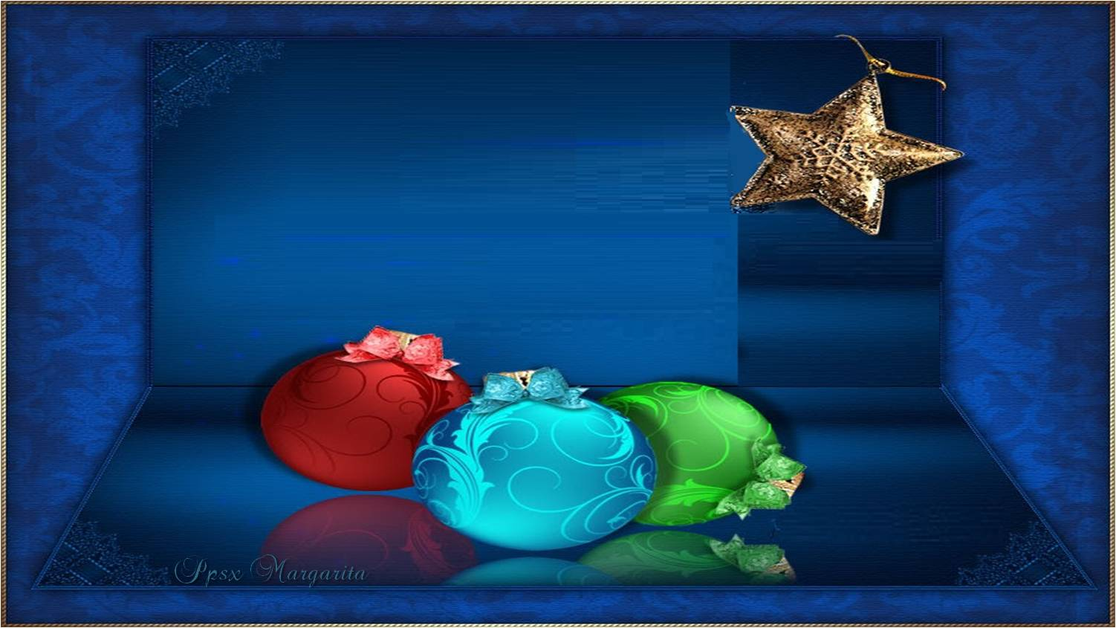


Diciembre 2020
Musica: Llegó Navidad
Manuel Carrasco
Margarita

Slide 17









¿Te ha gustado?
Puedes ver más entrando
Aquí
Además puedes recibir powerpoints en tu correo electrónico suscribiéndote aquí:
Esta presentación powerpoint ha sido creada y compartida única y exclusivamente para mispps.com

